Slide 1
Презентация основной общеобразовательной программы ГБДОУ № 390 Московского района Санкт-Петербурга.
Презентацию подготовила:
Старший воспитатель,
Ярмоленко Д.Ю.

Slide 2
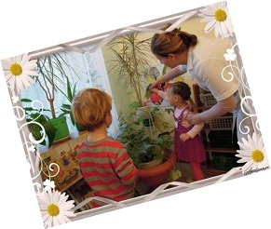
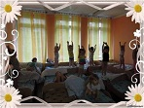
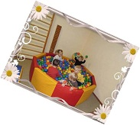
Особенности контингента детей.
Детский сад функционирует на 2 возрастные группы: ранний возраст (с 1 года до 2 лет) - 2 группы дневного пребывания; ранний возраст (с 1 года до 2 лет) – 1 группа кратковременного пребывания; I – младшая группа (с 2 до 3 лет) - 3 группы дневного пребывания.
Notes:
Программа ГДОУ детский сад № 390 обеспечивает разностороннее развитие детей в возрасте от 1 до 3 лет с учетом их возрастных и индивидуальных особенностей по основным направлениям – физическому, социально-личностному, познавательно-речевому и художественно-эстетическому.

Slide 3
Особенности контингента родителей

Slide 4
Сведения о квалификации педагогических кадров.

Slide 5
Цели
Создание благополучных условий
Формирование основ базовой культуры личности
Всестороннее развитие психических и физических качеств
Подготовка к жизни в современном обществе
Обеспечение безопасности жизнедеятельности дошкольника
Предоставление общедоступного и бесплатного дошкольного образования
Notes:
Главные цели Программы:
создание благополучных условий для полноценного проживания ребенком дошкольного детства;
формирование основ базовой культуры личности;
всестороннее развитие психических и физических качеств в соответствии с возрастными и индивидуальными особенностями;
подготовка к жизни в современном обществе;
обеспечение безопасности жизнедеятельности дошкольника;
предоставление общедоступного и бесплатного дошкольного образования по основным общеобразовательным программам.

Slide 6
Задачи
Забота о здоровье детей, эмоциональном благополучии и своевременном всестороннем развитии каждого ребенка
Создание в группах атмосферы гуманного и доброжелательного отношения ко всем воспитанникам
Интеграция видов детской деятельности
Вариативность использования образовательного материала
Уважительное отношение к результатам детского творчества
Единство подходов к воспитанию детей
Notes:
Для достижения целей Программы первоначальное значение имеют:
забота о здоровье детей, эмоциональном благополучии и своевременном всестороннем развитии каждого ребенка;
создание в группах атмосферы гуманного и доброжелательного отношения ко всем воспитанникам, что позволяет растить их общительными, добрыми, любознательными, инициативными, стремящимися к самостоятельности и творчеству;
максимальное использование разнообразных видов детской деятельности, их интеграция в целях повышения эффективности воспитательно-образовательного процесса;
вариативность использования образовательного материала, позволяющая развивать творчество в соответствии с интересами и наклонностями каждого ребенка;
уважительное отношение к результатам детского творчества;
единство подходов к воспитанию детей в условиях дошкольного образовательного учреждения и семьи;
соблюдение в работе детского сада преемственности, исключающей умственное умственные и физические перегрузки в содержании образования детей дошкольного возраста, обеспечивающей отсутствие давления предметного обучения.

Slide 7
Модель образовательного процесса.
Социализация, Труд, Безопасность.*
Здоровье, Физическая культура.*
Познание, Коммуникация, Чтение художественной литературы.*
Физическое развитие
Познавательно-речевое развитие
Социально-личностное развитие
Мониторинг
Взаимодействие с детьми
Физкультурно-оздоровительная работа**
Двигательная деятельность
Художественно-эстетическое развитие
Художественное творчество, Музыка.*
Воспитательно-образовательный процесс
Организация вторых завтраков
Закаливание
Профилактические мероприятия
Совместная деятельность детского сада и семьи
.
Взаимодействие с родителями.
Взаимодействие с педагогами
Оказание педагогической помощи педагогам в поисках эффективных методов работы с детьми
Консультирование родителей педагогами и специалистами ДОУ
Изучение семьи.
Аттестация
КПК
Обучение родителей
.
Просвещение родителей
.
Обобщение, распространение передового опыта в работе ДОУ
Информирование родителей
.

Slide 8
Система взаимодействия детского сада с семьями воспитанников
Изучение семьи:
- Беседы (администрация, педагоги, специалисты)
- Наблюдения за процессом общения членов семьи с ребенком
-Анкетирование
Информиро-вание родителей:
-Личные беседы
-Общение по телефону
-Индивидуаль-ные записки
-Родительские собрания
-Сайт, электронная почта
-Оформление наглядной информации:
-Стенды
-Объявления
-Выставки детских работ
-Фотогазеты
-Памятки
Совместная деятельность детского сада и семьи:
-Выставки совместного семейного творчества
-Семейные фотоколлажи
-Праздники, досуги с активным вовлечением родителей
Консульти-рование родителей педагогами и специалистами ДОУ:
-Различная тематика
-Индивидуаль-ное
-Семейное
-Очное
-Дистанционное
Просвещение родителей:
-По запросу родителей
-По выявленной проблеме
-Направленность: педагогическая, психологическая, медицинская, семейно-образовательное право
-Приглашение специалистов
-Сайт
Обучение родителей:
-Творческие задания
-Тренинги
-Семинары

Slide 9
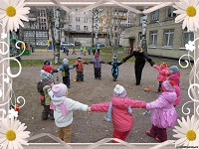
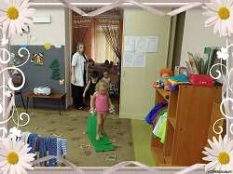
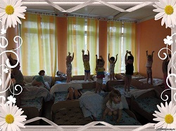
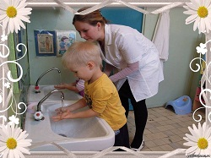
Образовательная область «Здоровье»

Slide 10
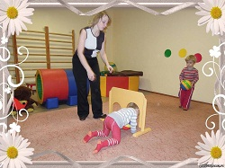
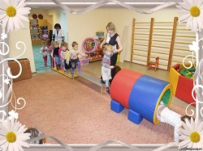
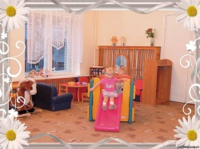
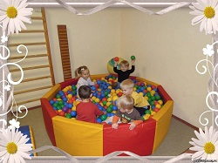
Образовательная область «Физическая культура»

Slide 11
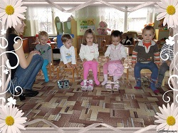
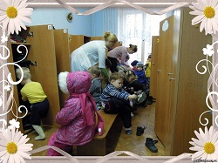
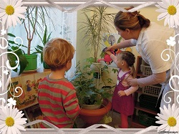
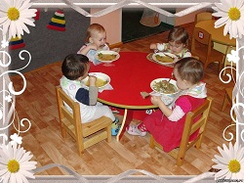
Образовательная область «Труд»

Slide 12
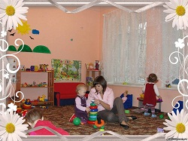
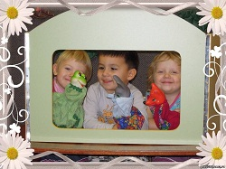
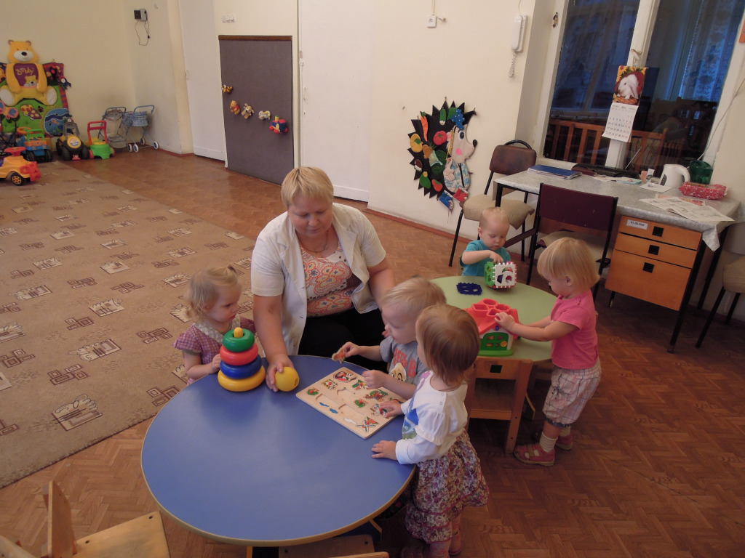
Образовательная область «Социализация»

Slide 13
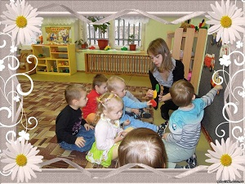
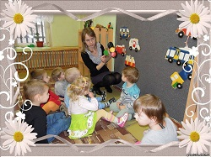
Образовательная область «Безопасность»

Slide 14
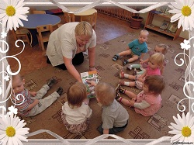
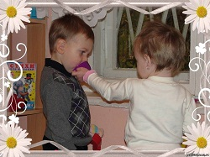
Образовательная область «Коммуникация»

Slide 15
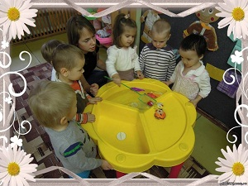
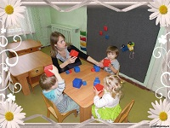
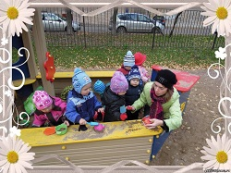
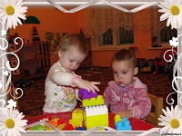
Образовательная область «Познание»

Slide 16
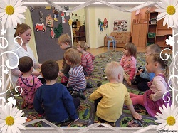
Образовательная область «чтение художественной литературы»

Slide 17
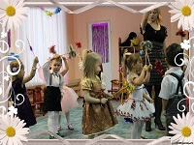
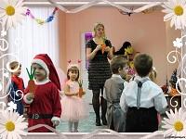
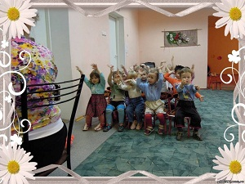
Образовательная область «Музыка»

Slide 18
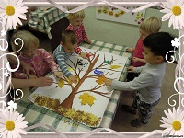
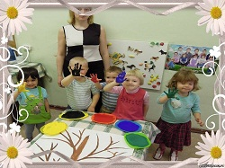
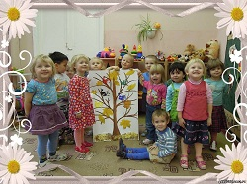
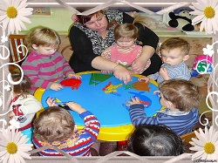
Образовательная область «Художественное творчество»

Slide 19
Система мониторинга достижения детьми планируемых результатов освоения Программы.
Объект | Содержание | Форма метод\методика | Периодич-ность | Сроки | Ответствен-ный
Физически развитый. Овладевший основными культурно-гигиеническими навыками. | Основные физические качества(сила, ловкость, гибкость, выносливость) | Методика определения физ.качеств и навыков | 2 раза в год | Сентябрь, май | Физ.руководитель, медсестра
 | Потребность в физической активности | наблюдение | 2 раза в год | Октябрь, май | Воспитатель, физ.руководитель
 | Выполнение доступных возрасту гигиенических процедур | наблюдение | 2 раза в год | Октябрь, май | Воспитатель, физ.руководитель
 | Соблюдение элементарных правил здорового образа жизни | наблюдение | 2 раза в год | Октябрь, май | Воспитатель, физ.руководитель
Любознательный, активный. | Интересуется новым неизвестным в окружающем мире | М.Г.Борисенко, Н.А.Лукина. Диагностика развития ребенка, стр. 53 | 2 раза в год | Октябрь, май | Воспитатель
 | Принимает активное участие в продуктивной деятельности | наблюдение | 2 раза в год | Октябрь, май | Воспитатель
 | Проявляет интерес к игровым действиям сверстника | наблюдение | 2 раза в год | Октябрь, май | Воспитатель
 | Проявляет активность при подпевании. | М.Г.Борисенко, Н.А.Лукина. Диагностика развития ребенка, стр. 36 | 2 раза в год | Октябрь, май | Воспитатель
Эмоционально отзывчивый | Проявляет эмоциональную отзывчивость на доступные возрасту литературно-художественные и музыкальные произведения, мир природы | М.Г.Борисенко, Н.А.Лукина. Диагностика развития ребенка, стр. 98 | 2 раза в год | Октябрь, май | Воспитатель
 | Проявляет положительные эмоции в процессе совместно со взрослым двигательной деятельности. | наблюдение | 2 раза в год | Октябрь, май | Воспитатель
Овладевший средствами общения и способами взаимодействия со взрослыми и сверстниками. | Проявляет интерес к сверстнику, может поделится игрушками | М.Г.Борисенко, Н.А.Лукина. Диагностика развития ребенка, стр.50 | 2 раза в год | Октябрь, май | Воспитатель
 | Способен выполнить просьбу воспитателя. | наблюдение | 2 раза в год | Октябрь, май | Воспитатель

Slide 20
Способный управлять своим поведением и планировать свои действия на основе первичных ценностных представлений, соблюдающий элементарные общепринятые нормы и правила поведения. | Способен выполнить элементарные правила поведения.. | наблюдение | 2 раза в год | Октябрь, май | Воспитатель
 | Соблюдает правила элементарной вежливости | наблюдение | 2 раза в год | Октябрь, май | Воспитатель
 | Проявляет отрицательное отношение к грубости и жадности | наблюдение | 2 раза в год | Октябрь, май | Воспитатель
Способный решать интеллектуальные и личностные задачи (проблемы), адекватные возрасту. | Сооружает элементарные постройки по образцу, проявляет желание строить самостоятельно. | М.Г.Борисенко, Н.А.Лукина. Диагностика развития ребенка, стр.45 | 2 раза в год | Октябрь, май | Воспитатель
 | Ориентируется в помещениях группы и на участке детского сада | наблюдение | 2 раза в год | Октябрь, май | Воспитатель
Имеющий первичные представления о себе, семье, обществе, государстве, мире и природе. | Имеет представление о себе, знает свое имя, свой пол. | М.Г.Борисенко, Н.А.Лукина. Диагностика развития ребенка, стр.36 | 2 раза в год | Октябрь, май | Воспитатель
 | Имеет представление о составе семьи, знает имена членов семьи. | М.Г.Борисенко, Н.А.Лукина. Диагностика развития ребенка, стр.61 | 2 раза в год | Октябрь, май | Воспитатель
Овладевший универсальными предпосылками учебной деятельности | Умеет по словесному указанию взрослого находить предметы по названию, цвету, размеру. | М.Г.Борисенко, Н.А.Лукина. Диагностика развития ребенка, стр.38 | 2 раза в год | Октябрь, май | Воспитатель
 | Отвечает на простейшие вопросы | наблюдение | 2 раза в год | Октябрь, май | Воспитатель
 | Проявляет интерес к книгам, к рассматриванию иллюстраций. | М.Г.Борисенко, Н.А.Лукина. Диагностика развития ребенка, стр.48 | 2 раза в год | Октябрь, май | Воспитатель

Slide 21
Спасибо за внимание!

